Slide 1

第7章 排序
概述
插入排序(直接插入、希尔排序)
交换排序（冒泡、快速）
选择排序(简单选择、堆排序)
归并排序
基数排序
外排序

Slide 2
第7章 排序
本章导读
  一种基础性操作。在数据处理问题中，经常用到排序操作，如学生成绩排序，职工收入排序等。
本章重点
  直接插入排序、希尔排序；冒泡排序、快速排序；简单选择排序、堆排序；归并排序
本章难点
  快速排序、堆排序

Slide 3
7.1 排序的基本概念
什么是排序(Sorting)？
排序就是将一个数据元素（或记录）的任意序列，重新排列成一个按关键字有序的序列。
排序是计算机中经常遇到的操作。

Slide 4
排序的几个基本概念
数据表(Data List) 待排序的数据对象的有限集合。
关键字(Key)：数据元素（或记录）中某个数据项的值，用它可以标识（识别）一个数据元素（或记录）。
  主关键字（Primary Key） ：若此关键字可以唯一地标识一个记录，则称此关键字为主关键字
  次关键字（Secondary Key） ：用以识别若干记录的关键字为次关键字。
  当数据元素只有一个数据项时，其关键字即为该数据项。

Slide 5
假设含有n个记录的序列为：
{R₁，R₂ ，…，R_{n}} (7-1)
其相应的关键字序列为：
{K₁，K₂ ，…，K_{n}}
需确定1，2， …，n的一种排序p₁，p₂， …，p_{n}，使其相应的关键字满足如下的非递减（或非递增）关系：
K_{p1}≤K_{p2}≤…≤K_{pn} (7-2)
即使得式（7-1）的序列成为一个按关键字有序的序列
{R _{p1}，R _{p2} ，…，R_{pn}} (7-3)
这个将原有表中任意顺序的记录变成一个按关键字有序排列的操作称为排序。

Slide 6
排序分类
增排序和减排序：
如果排序的结果是按关键字从小到大的次序排列的，就是增排序，否则就是减排序。
(2) 稳定排序和不稳定排序：
假设K_{i}=K_{j}（1≤i≤n，1≤j≤n，i≠j），且在排序前的序列中R_{i}领先于R_{j}（即i<j）。若在排序后的序列中R_{i}仍领先于R_{j}，即那些具有相同关键字的记录，经过排序后它们的相对次序仍然保持不变，则称这种排序方法是稳定的；反之，若R_{j}领先于R_{i}，则称所用的方法是不稳定的。

Slide 7
(3) 内部排序与外部排序：
在排序中，若数据表中的所有记录的排列过程都是在内存中进行的，称为内部排序。
由于待排序的记录数量太多，在排序过程中不能同时把全部记录放在内存，需要不断地通过在内存和外存之间交换数据元素来完成整个排序的过程，称为外部排序。
在外部排序情况下，只有部分记录进入内存，在内存中进行内部排序，待排序完成后再交换到外部存储器中加以保存。然后再将其它待排序的记录调入内存继续排序。这一过程需要反复进行，直到全部记录排出次序为止。显然，内部排序是外部排序的基础。
区分标准：
    排序过程是否全部在内存进行。

Slide 8
内排序方法可以分为五类：
  插入排序（直接插入排序、希尔排序)
  交换排序（冒泡排序、快速排序)
  选择排序（简单选择排序、堆排序)
  归并排序
  基数排序
排序常见存储结构：一维数组、链表和辅助表。

Slide 9
7.1.2 排序算法的效率分析
与许多算法一样，对各种排序算法性能的评价主要从两个方面来考虑，一是时间性能；二是空间性能。
1． 时间复杂度分析
排序算法的时间复杂度可用排序过程中记录之间关键字的比较次数与记录的移动次数来衡量。在本章各节中讨论算法的时间复杂度时，一般都按平均时间复杂度进行估算；对于那些受数据表中记录的初始排列及记录数目影响较大的算法，按最好情况和最坏情况分别进行估算。

Slide 10
2．空间复杂度分析
排序算法的空间复杂度是指算法在执行时所需的附加存储空间，也就是用来临时存储数据的内存使用情况。
在以后的排序算法中，若无特别说明，均假定待排序的记录序列采用顺序表结构来存储，即数组存储方式，并假定是按关键字递增方式排序。为简单起见，假设关键字类型为整型。

Slide 11
7.2 插入排序
基本原理，每步将一个待排序的对象，按其关键字大小，插入到前面已经排好序的一组对象适当位置上，直到对象全部插入为止。
直接插入排序(Insert Sort)
希尔排序(Shell Sort)

Slide 12
7.2.1 直接插入排序(Insert Sort)
基本思想：当插入第i个对象时，前面的R[1],R[2],…,R[i-1]已经排好序，此时，用R[i]的关键字与R[i-1], R[i-2],…的关键字顺序进行比较，找到插入位置即将R[i]插入，原来位置上的对象向后顺移。

Slide 13
直接插入排序举例
i (0) (1) (2) (3) (4) (5)
2 [21] 25 49 25* 16 08
3 [21 25] 49 25* 16 08
4 [21 25 49] 25* 16 08
5 [21 25 25* 49] 16 08
6 [16 21 25 25* 49] 08
7 [08 16 21 25 25* 49]

Slide 14
直接插入排序算法
void InsertionSort(int * pData, int n)
{ int temp;
for(int i= 1 ;i<n;i++)
{ temp = pData[i];
for (int j = i-1 ; j >= 0 && temp < pData[j] ; j--)
pData[j+1] = pData[j];
pData[j+1] = temp;
}
}

Slide 15
带哨兵直接插入排序举例
i (0) (1) (2) (3) (4) (5) (6)
2 25 [21] 25 49 25* 16 08
3 49 [21 25] 49 25* 16 08
4 25* [21 25 49] 25* 16 08
5 16 [21 25 25* 49] 16 08
6 08 [16 21 25 25* 49] 08
7 [08 16 21 25 25* 49]

Slide 16
void InsertionSort(int * pData,int n)
{ for(int i= 2 ;i<=n;i++)
{ pData[0] = pData[i];
for (int j = i-1 ;pData[0] < pData[j] ; j--)
pData[j+1] = pData[j];
pData[j+1] = pData[0];
}
}

Slide 17
算法中引入附加记录pData[0]有两个作用：
  其一是进入查找循环之前，它保存了pData[i]的副本，使得不至于因记录的后移而丢失pData[i]中的内容；
  其二是在for循环“监视”下标变量j是否越界，一旦越界（即j<1），pData[0]自动控制for循环的结束，从而避免了在for循环内的每一次都要检测j是否越界（即省略了循环条件j>=1）。
因此，把pData[0]称为“监视哨”。

Slide 18
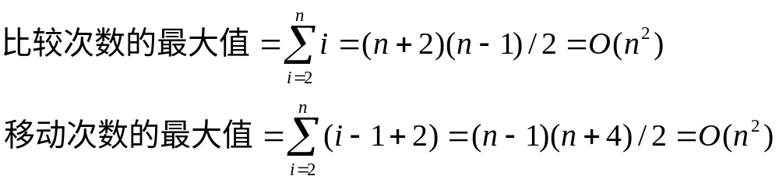
算法分析
直接插入排序算法由两重循环组成，对于有n个记录的排序，内循环表明完成一趟排序所需进行的记录关键字间的比较和记录的后移。
若初始时关键字递增有序（正序），这是最好情况。每一趟排序中仅需进行一次关键字的比较，所以总的比较次数为n-1。总的移动次数为2（n-1)。
若初始时关键字递减有序（反序），这是最坏情况。这时的记录比较和移动次数分别为：

Slide 19
直接插入排序的稳定性
直接插入排序是一种稳定的排序方法。
原理：关键字相同的两个对象，在整个排序过程中，不会通过比较而相互交换。

Slide 20
7.2.2 希尔排序 (Shell Sort)
希尔排序（Shell’s Sort）又称“缩小增量排序”（Diminishing Increment Sort）
希尔排序的基本思想是：先将整个待排序记录序列分割成为若干个子序列分别进行直接插入排序，待整个序列中的记录“基本有序”时，再对全体记录进行一次直接插入排序。

Slide 21

49
21
25
25*
16
08
0 1 2 3 4 5
i = 1
49
delta = 3
21
25
25*
16
08
49
21
25
25*
16
08
49
21
25
25*
16
08
排序结果：21 16 08 25* 25 49

Slide 22
49
21
25*
25
16
08
0 1 2 3 4 5
i = 2
delta = 2
49
21
25*
25
16
08
49
21
25*
25
16
08
49
21
25*
25
排序结果：
16
08

Slide 23
49
21
25*
25
16
08
0 1 2 3 4 5
i = 3
delta = 1
49
21
25*
25
16
08
开始时 delta 的值较大, 子序列中的对象较少, 排序速度较快; 随着排序进展, delta 值逐渐变小, 子序列中对象个数逐渐变多, 由于前面工作的基础, 大多数对象已基本有序, 所以排序速度仍然很快。

Slide 24
希尔排序的算法
void ShellSort(int * pData, int n, int delta)
{
int temp;
for(int i= delta ;i<n; i++)
{ temp = pData[i];
for (int j = i-delta ; j >= 0 && temp < pData[j] ; j=j-delta)
pData[j+delta] = pData[j];
pData[j+delta] = temp;
}
}

Slide 25
delta的取法有多种。最初 shell 提出取 delta = ⎣n/2⎦，delta = ⎣delta/2⎦，直到delta= 1。knuth 提出取 delta = ⎣delta/3⎦ +1。还有人提出都取奇数为好，也有人提出各 delta 互质为好。
对特定的待排序对象序列，可以准确地估算排序码的比较次数和对象移动次数。
想要弄清排序码比较次数和对象移动次数与增量选择之间的依赖关系，并给出完整的数学分析，还没有人能够做到。
Knuth利用大量实验统计资料得出 : 当 n 很大时，排序码平均比较次数和对象平均移动次数大约在 n^{1.25} 到 1.6n^{1.25} 的范围内。这是在利用直接插入排序作为子序列排序方法的情况下得到的。

Slide 26
希尔排序的稳定性
希尔排序是一种不稳定的排序方法。
原理：关键字相同的两个对象，在排序过程中，由于所处的分组不同，会发生位置交换。

Slide 27
7.3 交换排序
基本原理：两两比较待排序的对象的关键字，如果发生逆序，则交换之，直到全部对象都排好序为止。
两种常见的交换排序方法
冒泡排序(Bubble Sort)
快速排序(Quick Sort)

Slide 28
7.3.1 冒泡排序
基本思想：
  首先将第一个记录的关键字和第二个记录的关键字进行比较，若为逆序，则将两记录交换，然后比较第二个记录和第三个记录的关键字，依次类推，直到第n-1个记录和第n个记录的关键字比较完毕为止。上述过程称做第一趟冒泡排序，其结果是使得关键字最大的记录被安置到最后一个记录的位置上。
  然后进行第二趟冒泡排序，对前n-1个记录进行同样操作，其结果是使关键字次大的记录被安置到第n-1个记录的位置上。
  依次类推，最后只剩关键字最小的记录被安置到第1个记录的位置上。

Slide 29
例
38
13
13 27 30 38
13 27 30
49 38 65 97 76 13 27 30
38 49 65 76 13 27 30 97
38 49 65 13 27 30 76
38 49 13 27 30 65
38 13 27 30 49
49
38
13
27
38
49
30
13
27
49
65
30
76
13
27
38
27
49
76
30
97
65
13
30
97
76
65
27
97
76
30
97
初始关键字
第一趟
第二趟
第三趟
第四趟
第五趟
第六趟
冒泡排序过程

Slide 30
冒泡排序示例
i (1) (2) (3) (4) (5) (6) flag
16 25 21 08 49 25*
1 16 21 08 25 25* 49 false
2 16 08 21 25 25* 49 false
3 08 16 21 25 25* 49 false
08 16 21 25 25* 49 true

Slide 31
冒泡排序算法
void BubbleSorta(int a[],int n)
{ int temp;
int flag =1 ; /*表示冒泡过程是否存在交换的标志*/
while (flag)
{ int j = n-1;
flag = 0;
for (int i=1; i<=j; i++)
{ if(a[i-1]>a[i])
{ temp = a[i]; a[i] = a[i-1];a[i-1] = temp; flag =1; }
}
j--;
}
}

Slide 32
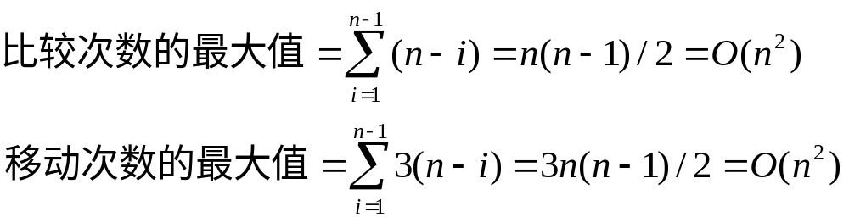
冒泡排序的时间复杂度
考虑关键字的比较次数和对象移动次数
1、在最好情况下，初始状态是递增有序的，一趟扫描就可完成排序，关键字的比较次数为n-1，没有记录移动。
2、若初始状态是反序的，则需要进行n-1趟扫描，每趟扫描要进行n-i次关键字的比较，且每次需要移动记录三次，因此，最大比较次数和移动次数分别为：
最好T(n)=O(n),最坏T(n)=O(n²),平均T(n)=O(n²)
冒泡排序算法是稳定的。

Slide 33
７.３.２ 快速排序 (Quick Sort)
基本思想：任取待排序对象序列中的某个对象 (例如取第一个对象) 作为基准, 按照该对象的排序码大小, 将整个对象序列划分为左右两个子序列：
    左侧子序列中所有对象的排序码都小于基准对象的排序码，
    右侧子序列中所有对象的排序码都大于或等于基准对象的排序码。
    基准对象则排在这两个子序列中间。
然后分别对这两个子序列重复施行上述方法，直到所有的对象都排在相应位置上为止

Slide 34
i (1) (2) (3) (4) (5) (6)
[21 25 49 25* 16 08]
1 [08 16] 21 [25* 49 25]
2 08 [16] 21 25* [49 25]
3 08 16 21 25* [25] 49
4 08 16 21 25* 25 49

Slide 35
21
[21 25 49 25* 16 08]
i
j
[08 25 49 25* 16 08]
i
j
[08 25 49 25* 16 25]
i
j
[08 16 49 25* 16 25]
i
j
[08 16 49 25* 49 25]
i
j
[08 16 21 25* 49 25]
i
j

Slide 36
1、快速排序通过对序列不断的划分，把原始序列以划分元素为界形成两个子序列，再对子序列重复划分过程，这显然是一个递归的过程，递归的终止条件是子序列中只含有一个元素。
2、在每次划分过程中，需要设置前后2个指针，这两个指针依次往序列中间位置移动，当指针重合时，结束本次划分。
3、划分元素(基准）的选择，将影响算法的效率。

Slide 37
算法7-5 实现序列上进行一个划分
int partition(int a[], int i, int j)
{ int temp = a[i];
while (i<j)
{ while(a[j] >= temp && i < j) j--;
if(i < j) a[i++] = a[j];
while(a[i]<=temp && i < j) i++;
if(i<j) a[j--]=a[i];
}
a[i]=temp;
return i;
}

Slide 38
算法7-6 快速排序函数
void QuickSort(int a[], int i, int j)
{ int k;
if(i<j)
{ k = Partition(a, i, j);
QuickSort(a, i, k-1);
QuickSort(a, k+1, j);
}
}

Slide 39
算法分析
如果每次划分对一个对象定位后, 该对象的左侧子序列与右侧子序列的长度相同, 则下 一步将是对两个长度减半的子序列进行排序, 这是最理想的情况。
在最坏的情况, 即待排序对象序列已经按其排序码从小到大排好序的情况下, 时间复杂度是O(n²)

Slide 40
0 1 2 3 4 5 temp
初始
08 16 21 25 25* 49
08
i = 1
08
16 21 25 25* 49
16
i = 2
08 16
21 25 25* 49
21
i = 3
08 16 21
25 25* 49
25
i = 4
08 16 21 25
25* 49
25*
i = 5
08 16 21 25 25*
49
用第一个对象作为基准对象
快速排序退化的例子

Slide 41
平均时间复杂度是O(nlog₂n)。实验结果表明: 就平均计算时间而言, 快速排序是所有内排序方法中最好的一个。
对于 n 较大的平均情况而言, 快速排序是“快速”的, 但是当 n 很小时, 这种排序方法往往比其它简单排序方法还要慢。
快速排序是一种不稳定的排序方法。

Slide 42
原始数据序列 21 16 25 49 25* 08
直接插入排序 16 21 25 49 25* 08
希尔排序 21 16 08 49 25* 25
冒泡排序 16 21 25 25* 08 49
快速排序 08 16 21 49 25* 25
第一趟排序结果
第一趟排序结果
第一趟排序结果
第一趟排序结果

Slide 43
７.4 选择排序
基本原理: 从n个关键字序列中找到一个最小值，并把它放到序列首端，再从剩下的n-1个关键字中选择最小值，仍然放到这n-1个关键字的序列首端，以此类推。
常见的选择排序
简单选择排序
堆排序

Slide 44
７.４.１ 简单选择排序
基本思想：
通过n-i次关键字间的比较，从n-i+1个记录中选出关键字最小的纪录，并和第i（1 ≤ i ≤ n ）个记录交换。

Slide 45
简单
选择
排序
示
例
49
38
65
97
76
49’
27
13
13
38
65
97
76
49’
27
49
13
27
65
97
76
49’
38
49
13
27
38
97
76
49’
65
49
13
27
38
49’
76
97
65
49
13
27
38
49’
49
97
65
76
13
27
38
49’
49
65
97
76
13
27
38
49’
49
65
76
97

Slide 46
简单选择排序算法 算法7-7
void QuickSelectionSort(int a[],int n)
{ int min;
int temp;
for (int i = 0;i<n-1;i++)
{ min=i; for (int j = i+1;j<n;j++)
if(a[j] < a[min]) min=j;
temp = a[i]; a[i] = a[min];
a[min] = temp;
}
}

Slide 47
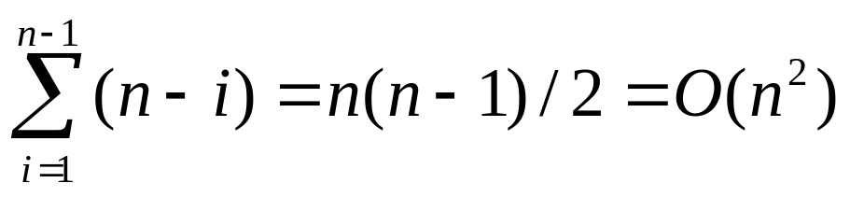
简单选择排序的时间复杂度
1、无论初始状态如何，在第i 趟排序中选择最小关键字的记录，需做n-i次比较，因此总的比较次数为：
2. 当文件为正序时，移动次数为0，文件初态为反序时，每趟排序均要执行交换操作，总的移动次数取最大值3(n-1)。
平均T(n)=O(n²)
直接选择排序是不稳定的排序方法。

Slide 48
7.4.2 堆排序
堆排序(Heap Sort)借助于完全二叉树结构进行排序，是一种树型选择排序。
在直接选择排序时，为从n个关键字中选出最小值，需要进行n-1次比较，然后又在剩下的n-1个关键字中选出次最小值，需要n-2次比较。在n-2次的比较中可能有许多比较在前面的n-1次比较中已经做过，因此存在多次重复比较，降低了算法的效率。
堆排序方法是由J. Williams和Floyd提出的一种改进方法，它在选择当前最小关键字记录的同时，还保存了本次排序过程所产生的比较信息。

Slide 49
1．堆的定义
n个元素序列{k₁，k₂，…，k_{n} }，当且仅当满足如下性质称为堆。
(1)这些元素是一棵完全二叉树中的结点，且对于i=1， 2，…, n， k_{i}是该完全二叉树中编号为i的结点；
(2) k_{i}≥k_{2i} （或k_{i}≤k_{2i} ） (1≤i≤⎣n /2⎦ )
(3) k_{i}≥k_{2i+1}(或 k_{i}≤k_{2i+l} ) (1≤i≤⎣n /2⎦ )
从堆的定义可以看出，堆是一棵完全二叉树，其中每一个非终端结点的元素均大于等于（或小于等于）其左、右孩子结点的元素值。

Slide 50
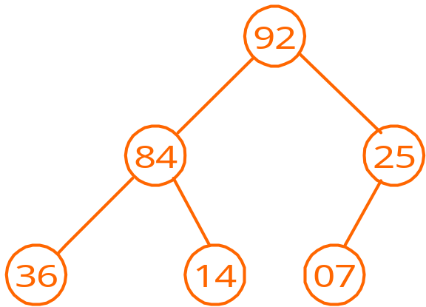
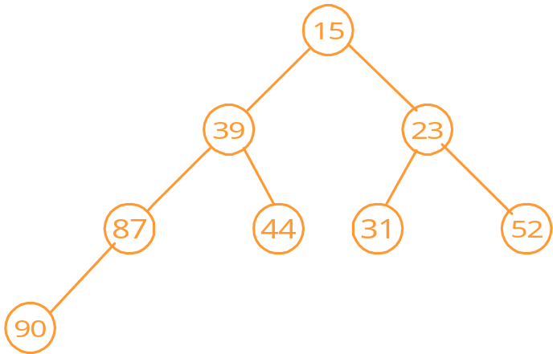
（a）堆顶元素值最大
（大顶堆）
（b）堆顶元素值最小
（小顶堆）
根据堆的定义，可以推出堆的两个性质：
堆的根结点是堆中元素值最大（或最小）的结点，称为堆顶元素。
从根结点到每个叶结点的路径上，元素的排序序列都是递减（或递增）有序的。

Slide 51
堆排序的基本思想是：对一组待排序记录，首先把它们的关键字按堆定义排列成一个序列（称为初始建堆），堆顶元素为最大关键字的记录，将堆顶元素输出；然后对剩余的记录再建堆（调整堆），得到次最大关键字记录；如此反复进行，直到全部记录有序为止，这个过程称为堆排序。
要解决两个问题：
(1)如何将一个无序序列建成一个堆？（建立初始堆）
(2)在输出堆顶记录之后，如何调整剩余记录成为一个新的堆？（调整堆）

Slide 52
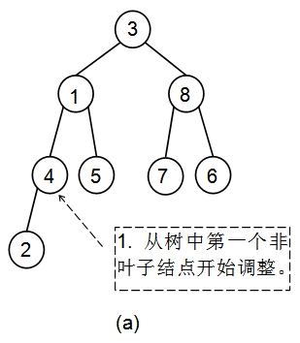
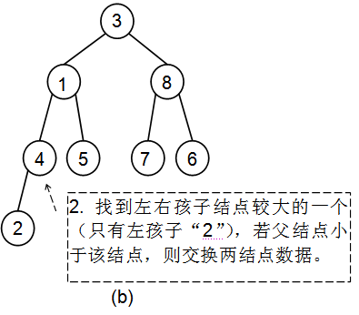
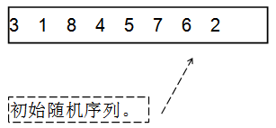
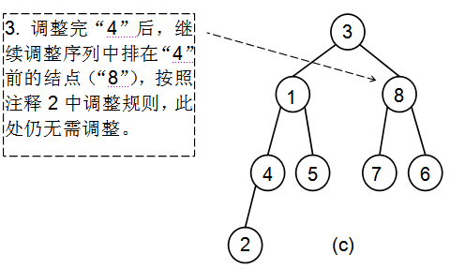
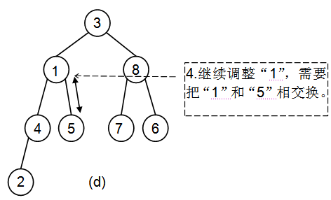
2. 堆的构建

Slide 53
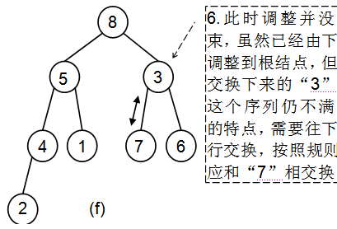
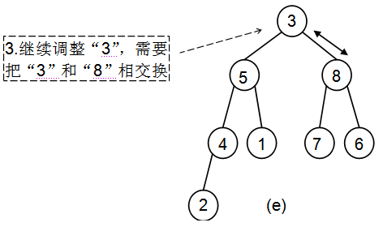
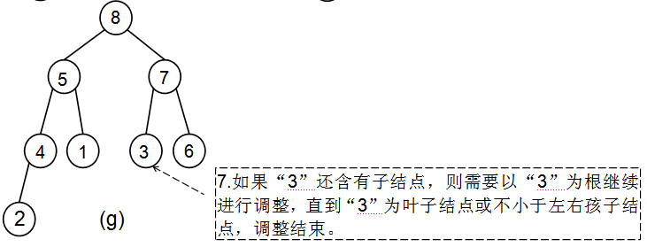
2. 堆的构建（续）

Slide 54

1、构建堆的过程可以分为自底到顶（图7-11(a)-(e)）和自顶到底(图7-11(e)-(g))两个过程。调整完后数据的最大值被交换到了根结点的位置。
2、由于树的结点按照层次存储在数组中（假设为数组a，且含有n个元素），且在c语言中数组下标从0开始，根据完全二叉树的性质，对于结点a[i]，其对应的左右孩子为a[2*i+1]和a[2*i+2]。由于自底到顶的过程需要从二叉树中第一个非叶结点开始往前开始调整，而该结点恰为二叉树最后一个结点的父结点，所以该结点的下标应为
3、自底到顶的过程，从元素a[(n-2)/2]开始调整，按照逆序，直到调整到a[0]为止。

Slide 55
4、再来看自顶到底的过程，该过程可以描述为找到根结点的左右孩子的较大值，如果根结点比该结点小，则交换两个结点数据，如图7-10（f）。如果“3”还含有子结点，则需要以“3”为根继续进行调整，当往下交换到叶结点时，调整结束。而判断某个结点是否含有孩子结点的方法是检查该结点左孩子下标（2*i+1）与右孩子下标（2*i+2）是否大于n-1。
5、根据自底到顶与自顶到底调整的特点，以图7-11为例，构建堆的过程可以描述为分别以结点“4”、“8”、“1”、“3”为根结点，顺次进行自顶到底的调整。所以在实现构建堆的算法时，核心是实现进行一个以任意结点为根，进行自顶到底调整的函数。

Slide 56
void BuildDown(int a[], int n, int rootIndex)
{ int root = a[rootIndex];
int childIndex = LeftChild(rootIndex);
while(childIndex < n )
{ if (childIndex != n-1 && a[childIndex+1]>a[childIndex])
childIndex++;
if (root < a[childIndex])
{ a[rootIndex] = a[childIndex]; /*较大数据往上移动*/
rootIndex = childIndex; /*设定新的根结点下标*/
childIndex = LeftChild(rootIndex); /*设定新的左孩子下标*/
}
else
break;
}
a[rootIndex] = root; /*将根结点置于目标位置*/
}/*以某结点为根，进行自顶到底的调整。算法7-8*/

Slide 57
3．堆排序
对于已建好的堆，可以采用下面两个步骤进行排序：
(1) 输出堆顶元素：将堆顶元素（第一个记录）与当前堆的最后一个记录对调。
(2) 调整堆：将对调之后的新完全二叉树调整为堆。
不断地输出堆顶元素，又不断地把剩余的元素建成新堆，直到所有的记录都变成堆顶元素输出。
堆排序的算法描述如下：

Slide 58
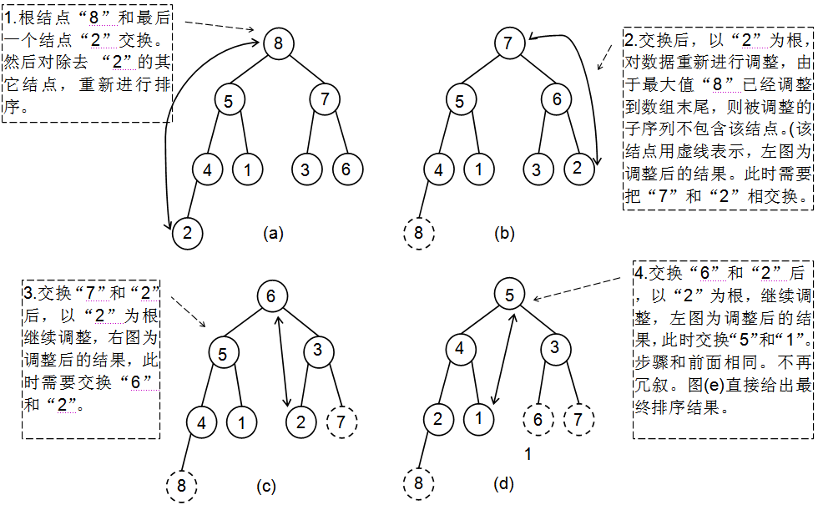

Slide 59
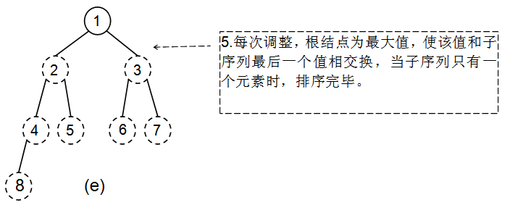
void HeapSort(int a[], int n) /*堆排序*/
{ int temp;
for (int rootIndex = (n-2)/2 ; rootIndex >= 0 ; rootIndex-- )
BuildDown(a, n, rootIndex);
for (int i = n-1;i>0;i--)
{ temp = a[0]; a[0] = a[i]; a[i] = temp;
BuildDown(a,i,0);
}
}

Slide 60
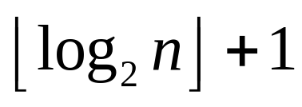

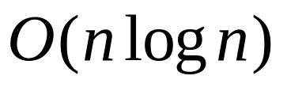
由于堆是一种完全二叉树的结构，n个结点的完全二叉树高度为 ，所以调整函数的复杂度为 ，又由于对这个调整函数的调用n次，所以堆排序的时间复杂度为 。
稳定性：堆排序是不稳定排序。

Slide 61
7.5 归并排序
基本原理，通过对若干个有序结点序列的归并来实现排序。
所谓归并是指将若干个已排好序的部分合并成一个有序的部分。

Slide 62
归并排序基本思想是：将待排序列L.R[0]到L.R[n-1]看成n个长度为1的有序子序列，把这些子序列两两归并，便得到⎡n/2⎤个有序的子序列。然后再把这⎡n/2⎤个有序的子序列两两归并，如此反复，直到最后得到一个长度为n的有序序列。上述每次的归并操作，都是将两个子序列归并为一个子序列，这就是“二路归并”，类似地还可以有“三路归并”或“多路归并”。

Slide 63
归并过程示例
(25) (57) (48) (37) (12) (92) (86)
(25 57) (37 48) (12 92) (86)
(25 37 48 57) (12 86 92)
(12 25 37 48 57 86 92)

Slide 64
两路归并的基本思想
设有两个有序表A和B，对象个数分别为a_{l}和b_{l}，变量i和j分别是两表的当前指针。设表C是归并后的新有序表，变量k是它的当前指针。i和j对A和B遍历时，依次将关键字小的对象放到C中，当A或B遍历结束时，将另一个表的剩余部分照抄到新表中。

Slide 65
分组合并算法 算法7-10
void Merge(int a[], int s1, int e1, int s2, int e2, int b[])
{/*分组a[s1]-a[e1]与分组a[s2]-a[e2]合并，合并借用辅助数组b，合并完后，分组a[s1]-a[e2]有序*/
int k = s1 ; int i = s1;
while ((s1<=e1) && (s2<=e2)) /*当2分组都不为空时*/
{ if(a[s1] <= a[s2]) b[k++] = a[s1++];
else b[k++] = a[s2++]; }
while (s1 <= e1) b[k++] = a[s1++];
/* 若s1分组有剩余数据，则直接移动到辅助数组*/
while (s2 <= e2) b[k++] = a[s2++];
/* 若s2分组有剩余数据，则直接移动到辅助数组*/
k--;
while (k >= i) { a[k] = b[k]; k--; } /*把数据拷贝到原序列*/
}

Slide 66
归并排序 算法7-11
/*对数组a中的数据a[i]-a[j]进行归并排序，排序用到辅助空间b*/
void MergeSort(int a[], int i, int j, int b[])
{
int k ;
if (i<j) /*当分组内数据个数大于1时，才需要排序*/
{
k=(i+j)/2; /*找到分组中点*/
MergeSort(a, i, k, b); /*对左半段进行归并排序*/
MergeSort(a, k+1, j, b); /*对右半段进行归并排序*/
Merge(a, i, k, k+1, j, b); /*合并左右两段*/
}
}

Slide 67
算法复杂性分析
归并排序在第i 趟归并后，有序子序列长度为2^{i}，因此, 对于具有n个记录的序列来说，必须做log₂n趟归并，每趟归并所花的时间为O(n)。所以，归并排序算法的时间复杂度为O(nlog₂n)，辅助数组所需的空间为O(n)。
归并排序是稳定的排序方法。

Slide 68
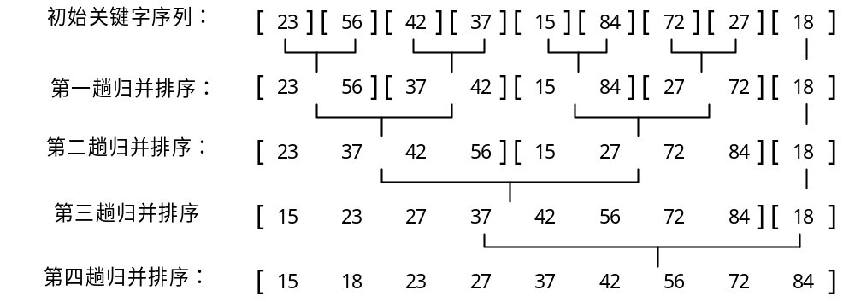
【例】初始序列为｛23，56，42，37，15，84，72，27，18｝用归并排序法排序。
【解】排序后的结果为：｛15，18，23，27，37，42，56，72，84｝，整个归并过程如下所示。

Slide 69
7.6 基数排序
基数排序是和前面所述各类排序方法完全不同的一种排序方法。基数排序(Radix Sort)是一种借助于多关键字排序的思想对单逻辑关键字进行排序的方法，即先将关键字分解成若干部分，然后通过对各部分关键字的分别排序，最终完成对全部记录的排序。

Slide 70
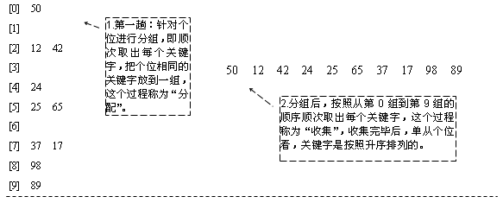
初始关键字： 25 37 98 12 50 24 89 65 42 17

Slide 71
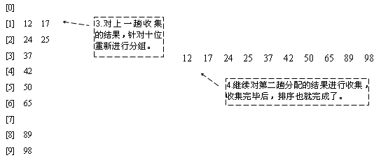

Slide 72
【例7-9】设待排序序列中有10个记录，其关键字分别231，144，037，572，006，249，528，134，065，152，使用基数排序法进行排序。
【解】关键字是十进制整数，r=10，d=3，基数排序过程如图a所示。第一趟分配对关键字的个位进行，将链表中的记录分配至10个队列去，每个队列中的记录关键字的个位数相同，如图b所示，其中F[i]和E[i]分别为第i个队列的头指针和尾指针；第一趟收集是改变所有非空队列的队尾记录的指针域，令其指向下一个非空队列的头指针，重新将10个队列中的记录链接成一个链表，如图c所示；第二趟分配，第二趟收集及第三趟分配和第三趟收集分别是对关键字的十位数和百位数进行的，其过程和个位数相同，如图d~g所示。至此排序完毕。

Slide 73
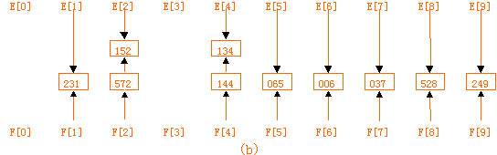

Slide 74
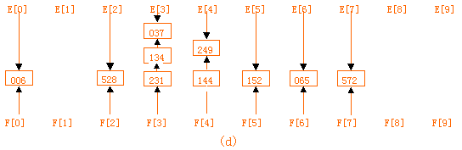

Slide 75
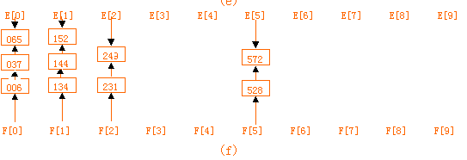

Slide 76
基数排序的执行时间取决于记录关键字K_{i}的最大位数k。基数排序算法对待排序列中的记录共进行k趟分配和收集过程。每趟排序，分配时间为O(n)，收集时间为O(m)，因此一趟基数排序的时间为O(n+m)。经过k趟排序的总时间为O(k*(n+m))。一般情况下，当n很大，k较小时，此算法很有效。
基数排序需要额外设置存放m个队列指针的数组，因此空间复杂度为O(n+m)。
从排序的稳定性看，基数排序是一种稳定的排序方法。

Slide 77
7.7 各种排序方法的综合比较
表7 - 1 各种排序方法的性能比较
排序方法 | 最好时间 | 平均时间 | 最坏时间 | 辅助空间 | 稳定性
直接插入排序 | O（n） | O（n²） | O（n²） | O（1） | 稳定
冒泡排序 | O（n） | O（n²） | O（n²） | O（1） | 稳定
简单选择排序 | O（n²） | O（n²） | O（n²） | O（1） | 不稳定
希尔排序 |  |  |  | O（1） | 不稳定
快速排序 | O（nlog₂n） | O（nlog₂n） | O（n²） | O（log₂n） | 不稳定
堆排序 | O（nlog₂n） | O（nlog₂n） | O（nlog₂n） | O（1） | 不稳定
归并排序 | O（nlog₂n） | O（nlog₂n） | O（nlog₂n） | O（n） | 稳定
基数排序 | O(d（n+rd）) | O(d（n+rd）) | O(d（n+rd）) | O（n+rd） | 稳定

Slide 78
综合分析和比较各种排序方法，可以得出以下结论：
· 简单排序一般只用于n较小的情况。当序列中的记录“基本有序”时，直接插入排序是最佳的排序方法，常与快速排序、 归并排序等其它排序方法结合使用。
· 快速排序、堆排序和归并排序的平均时间复杂度均为O(nlogn)， 但实验结果表明，就平均时间性能而言，快速排序是所有排序方法中最好的。遗憾的是，快速排序在最坏情况下的时间性能为O(n²)。堆排序和归并排序的最坏时间复杂度仍为O(nlogn)，当n较大时，归并排序的时间性能优于堆排序，但它所需的辅助空间最多。

Slide 79
· 基数排序的时间复杂度可以写成O(d×n)。 因此， 它最适用于n值很大而关键字的位数d较小的序列。
· 从排序的稳定性上来看，基数排序是稳定的，除了简单选择排序，其它各种简单排序法也是稳定的。然而，快速排序、堆排序、希尔排序等时间性能较好的排序方法，以及简单选择排序都是不稳定的。多数情况下，排序是按记录的主关键字进行的，此时不用考虑排序方法的稳定性。如果排序是按记录的次关键字进行的， 则应充分考虑排序方法的稳定性。
综上所述，每一种排序方法各有特点，没有哪一种方法是绝对最优的。我们应根据具体情况选择合适的排序方法，也可以将多种方法结合起来使用。

